Slide 1

地区会則セミナー
２０１７年１２月１１日
ライオンズクラブ国際協会
335-B地区 会則委員会

Slide 2
国際協会方針になぜ従う義務があるのか
◆国際会則 第８条
第１項 クラブ認証
国際理事会は、同理事会が定める規則及び規定の下に
全てのクラブを組織し認証する権限と権威をもつ。
本会則及び付則並びに国際理事会が随時設ける方針に従うことを条件に、すべてのクラブには自治権がある。
ＬＣＩ フォワード
＜中 略＞
ライオンズクラブが認証状を受理することは、本協会会則及び付則を受入れそれに従うことに同意したことを意味する。
全てのLCは、ライオンズクラブ国際協会（LCI)からチャーター（認証）されて、初めて国際協会の一単位クラブとなり、同時に国際協会会則及び付則や方針を遵守する義務を負うことになる。
第57版必携 Ｐ.48

Slide 3
改訂クラブ組織
クラブ理事会
クラブ役員＆
選挙で選ばれた委員長・理事
クラブ会長
GATファシリテーター
ＧＡＴを率いる
クラブ役員
幹 事
会 計
第一副会長
会員委員長
奉仕委員長
前 会 長
ＧＬＴ
ＧＭＴ
ＧＳＴ
ＬＣＩＦ．Co
ＭＣ委員長
第二副会長
財務
委員会
指導力育成
委員会
会員増強
委員会
奉仕アクティビティ委員会
ＭＣ
委員会
プログラム．Co
例会計画
委員会
理事会承認設置委員会
会則及び
付則委員会
ＩＴ情報技術委員会

Slide 4

ＬＣＩフォワード戦略の背景

Slide 5
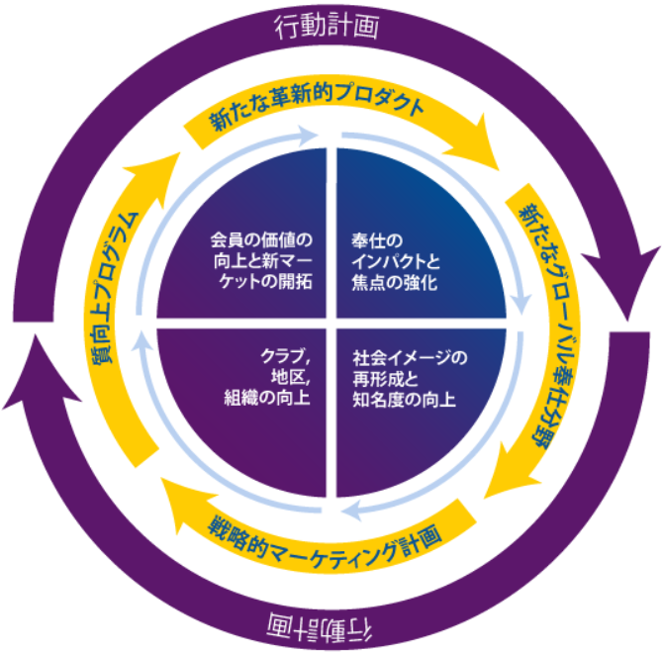
ＬＣＩフォワード
2017年度から５年間の戦略計画
ライオンズが将来へのビジョンを設計し、
遂行し、実現させるためのロードマップ。
➃
①
人道奉仕を大きく拡大することで、世界の高まるニーズを満たすための戦略。
４つの重点エリアと戦略イニシアチブ
➂
②
アクティビティを見直して、強化して、
ライオンズのイメージや知名度を向上させ、
クラブや地区組織を質的に向上させ、
会員獲得の幅を拡げ、影響力を強化する。

Slide 6
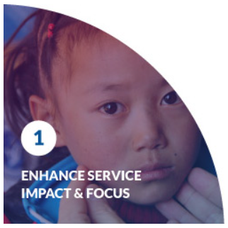
➊ 奉仕のインパクトと焦点の強化
・奉仕のインパクトを高める為に、
奉仕の骨組みを強化して、
インパクトの及ぶ範囲を拡げ、
新たな奉仕プログラムを構築します。

Slide 7

❷ 社会イメージの再形成と知名度の向上
・社会的イメージを再形成し、知名度を高める為に、
ライオンズ・ストーリーをより広く、効果的に伝える戦略を始動させ、
モバイル・アプリを開発し、グローバル広告キャンペーンを開始し、
文化に適したコミュニケーションをとっていきます。

Slide 8

❸ クラブ、地区、組織の向上
・クラブ、地区、組織の向上を目指して、
クラブのあらゆる面の質向上に取り組み、
会員のニーズに応え、
それ以上のものを提供できるようにします。

Slide 9

❹ 会員の価値の向上と新マーケットの開拓
・さらに会員の価値の向上と新たなるマーケット
開拓に向け、
現会員の満足度を高め、
若年層を惹き付け、
単発ボランティアを支援する新たなプロジェクトを立ち上げます。

Slide 10

私たちは、2021年まで
毎年、2億人を超える人びとの生活を改善し、
人道的な影響力を3倍にする。

Slide 11





五つの奉仕フレームワーク
小児がん
環 境
飢 餓
視 力
糖尿病

Slide 12

グローバル・アクションチーム

Slide 13
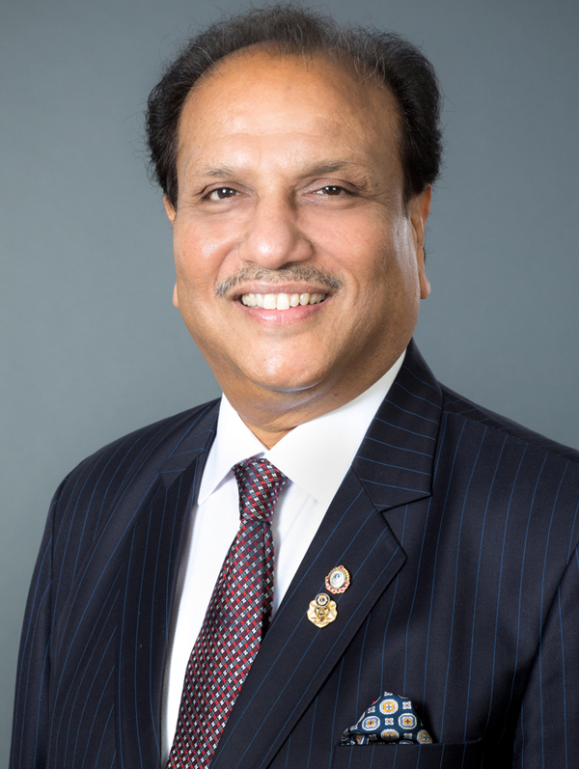
2017～2018年 国際会長方針
意欲的なLCIフォワード世界戦略を遂行して、
Power of We
① 全世界会員数 150万人
Power of Action
② 退会率 5％未満
Power of Service
③ 全世界で50万人のメンバーに研修受講
2017～2018年国際会長
Ｌ．ナレシュ・アガワル

Slide 14
日本のＧＡＴ組織
ＧＡＴ
（グローバル・アクション・チーム）
ＧＳＴ
グローバル
サービス
チーム
ＧＬＴ
グローバル
リーダーシップ
チーム
ＧＭＴ
グローバル
メンバーシップ
チーム
ＦＷＴ
ファミリー
ウーマン
チーム
（奉仕委員会）
（指導力育成委員会）
（会員増強委員会）
（家族・女性増強委員会）

Slide 15
全日本レベル
ＧＡＴ
LCIF
ﾘｰﾀﾞｰ：鈴木誓男(334-A)
副ﾘｰﾀﾞｰ：不老安正(PID)
副ﾘｰﾀﾞｰ：中村泰久(ID)
理事：山田實紘(PIP)
理事：栢森新治(PID)
理事：鈴木誓男(334-A)
ＧＳＴ
ＧＬＴ
ＧＭＴ
ＦＷＴ
ＬＣＩＦ
西日本エリアリーダー
日本エリアリーダー
日本エリアリーダー
日本エリアリーダー
西日本エリア
コーディネーター
中村 猛(335-B)
城阪勝喜(335-B)
丸山正芳(334-E)
長澤千鶴子(333-C)
榎本舜治(334-A)
西日本エリアリーダー
高橋かず子(335-B)

Slide 16
335複合レベル
★ファシリテーター（ facilitator）とは、
促進者を意味する言葉。
ＧＡＴ
ファシリテーター
議長：福田恵太(335-A)
ＧＳＴ
ＧＬＴ
ＧＭＴ
ＦＷＴ
ＬＣＩＦ
MDコーディネーター
MDコーディネーター
MDコーディネーター
MDコーディネーター
MDコーディネーター
団 英男(335-A)
川野浩史(335-B)
児玉保次(334-C)
(正)笹部美千代(335-B)
北畑英樹(335-B)
(副)田路佳代子(335-D)
（MDコーディネーターの任期は3年間）

Slide 17
335-B地区レベル
★ファシリテーター（ facilitator）とは、
促進者を意味する言葉。
ＧＡＴ
ファシリテーター
地区ガバナー：柿原勝彦(高槻LC)
ＧＳＴ
ＧＬＴ
ＧＭＴ
ＦＷＴ
ＬＣＩＦ
地区コーディネーター
地区コーディネーター
地区コーディネーター
地区コーディネーター
地区コーディネーター
森田 孝(大阪高津LC)
西村勝正(池田LC)
石井不二夫(大阪港LC)
(正)西木宣雄 (大阪大正LC)
佐野圭一(大阪すみのえLC)
(副)鯖江敏子 (茨木ﾊｰﾓﾆｰLC)
（地区コーディネーターの任期は１年間）

Slide 18
クラブレベル
★ファシリテーター（ facilitator）とは、
促進者を意味する言葉。
ＧＡＴ
ファシリテーター：
クラブ会長
ＧＳＴ
ＧＬＴ
ＧＭＴ
ＦＷＴ
ＬＣＩＦ
奉仕委員長
第１副会長
会員委員長
FWT担当役員
クラブコーディネーター
（前会長を推奨）

Slide 19
クラブ役員、クラブ理事会構成の変更
◆標準版クラブ会則第７条 役員
第１項 役員。
会長、前会長、副会長、幹事、会計、奉仕委員長、マーケティング・コミュニケーション委員長、並びに会員委員長を、本クラブの役員とする。
◆標準版クラブ会則第８条 理事会
第１項 構成員。
理事会の構成員は、クラブ役員、ＬT（任意）、ＴＴ（任意）、クラブＬＣＩＦコーディネーター、プログラム・コーディネーター、安全管理役員（任意）、指名された場合には支部会長、並びに選出されたその他の全理事及び/または委員長である。
第57版必携 Ｐ.99

Slide 20
理事会構成員
クラブ役員
理 事
① 会長
② 前会長（非改選）
③ 第１副会長
④ 副会長
⑤ 幹事
⑥ 会計
⑦ 会員委員長
⑧ 奉仕委員長
⑨ ﾏｰｹﾃｨﾝｸﾞ･ｺﾐｭﾆｹｰｼｮﾝ委員長
① プログラムコーディネーター
② クラブＬＣＩＦコーディネーター
③ 安全管理担当役員（任意）
④ ライオン・テーマー（任意）
⑤ テール・ツイスター（任意）
⑥ ２年(目)理事（非改選）
⑦ １年(目)理事
⑧ 支部会長
⑨ 各種委員長

Slide 21
従来のクラブ組織
クラブ例会
最高議決機関
理事会
会則に基づき事業を執行する機関
運営最高責任者
理事会会長及び議長
前 会 長
会 長
幹 事
会 計
第１副会長
第２副会長
各種運営委員会
各種事業委員会

Slide 22
改訂クラブ組織
クラブ理事会
クラブ役員＆
選挙で選ばれた委員長・理事
クラブ会長
GATファシリテーター
ＧＡＴを率いる
クラブ役員
幹 事
会 計
第一副会長
会員委員長
奉仕委員長
前 会 長
ＧＬＴ
ＧＭＴ
ＧＳＴ
ＬＣＩＦ．Co
ＭＣ委員長
第二副会長
財務
委員会
指導力育成
委員会
会員増強
委員会
奉仕アクティビティ委員会
ＭＣ
委員会
プログラム．Co
例会計画
委員会
理事会承認設置委員会
会則及び
付則委員会
ＩＴ情報技術委員会

Slide 23
従来のクラブ運営
奉 仕
友 愛
地域コミュニケーション
クラブ内運営
人道的視野
例会重視

Slide 24
ＬＣＩフォワードでのクラブ運営
友 愛
奉 仕
クラブ内運営
地域コミュニケーション
例会重視
人道的視野

Slide 25
クラブＬＣＩフォワード
➊
地域・地元にとって
インパクトのある
魅力ある奉仕
❹
❷
より価値ある奉仕のために、会員の満足度を高めて
地域・地元で
注目される
奉仕活動で
ＩＴテクノロジー
会員獲得
イメージ刷新
❸
会員や地域ニーズに応えられる
奉仕団体としての質の向上

Slide 26
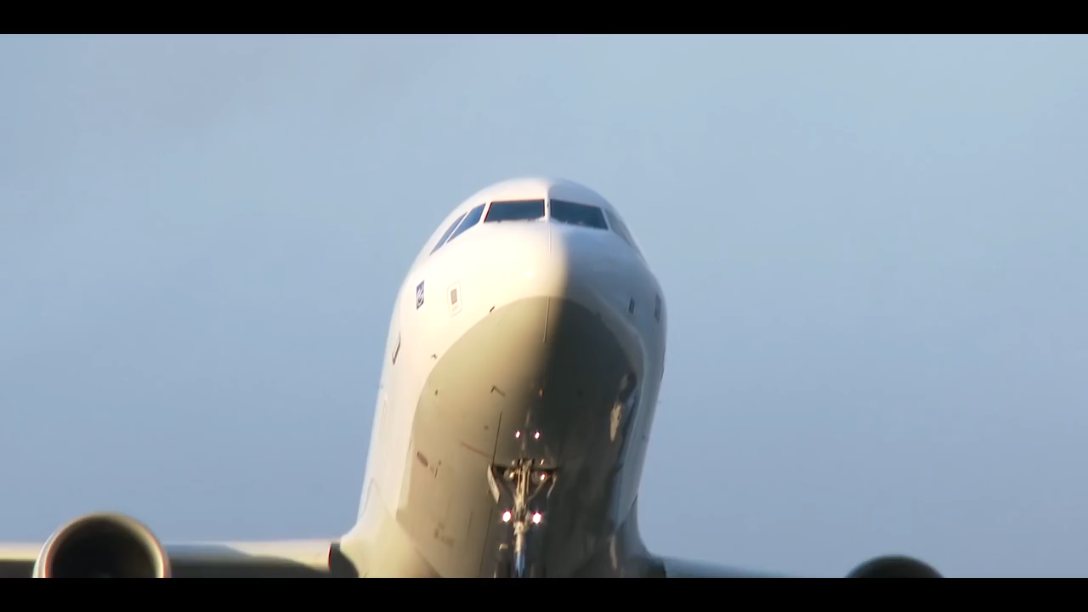
近未来のライオンズクラブ像

Slide 27

ライオンズクラブ国際協会は、次なる100年を目指して、
激変する情勢、進化発展するテクノローを見据えながら、
多様化するニーズを満たすために、組織を柔軟に改変します。
「ニーズのある所に、ライオンズが在る」姿を描いてください。
ご清聴ありがとうございました！！

